Slide 1
專題進度-網路爬蟲匯出檔案
指導老師：李宗儒
姓名：李勝安

Slide 2
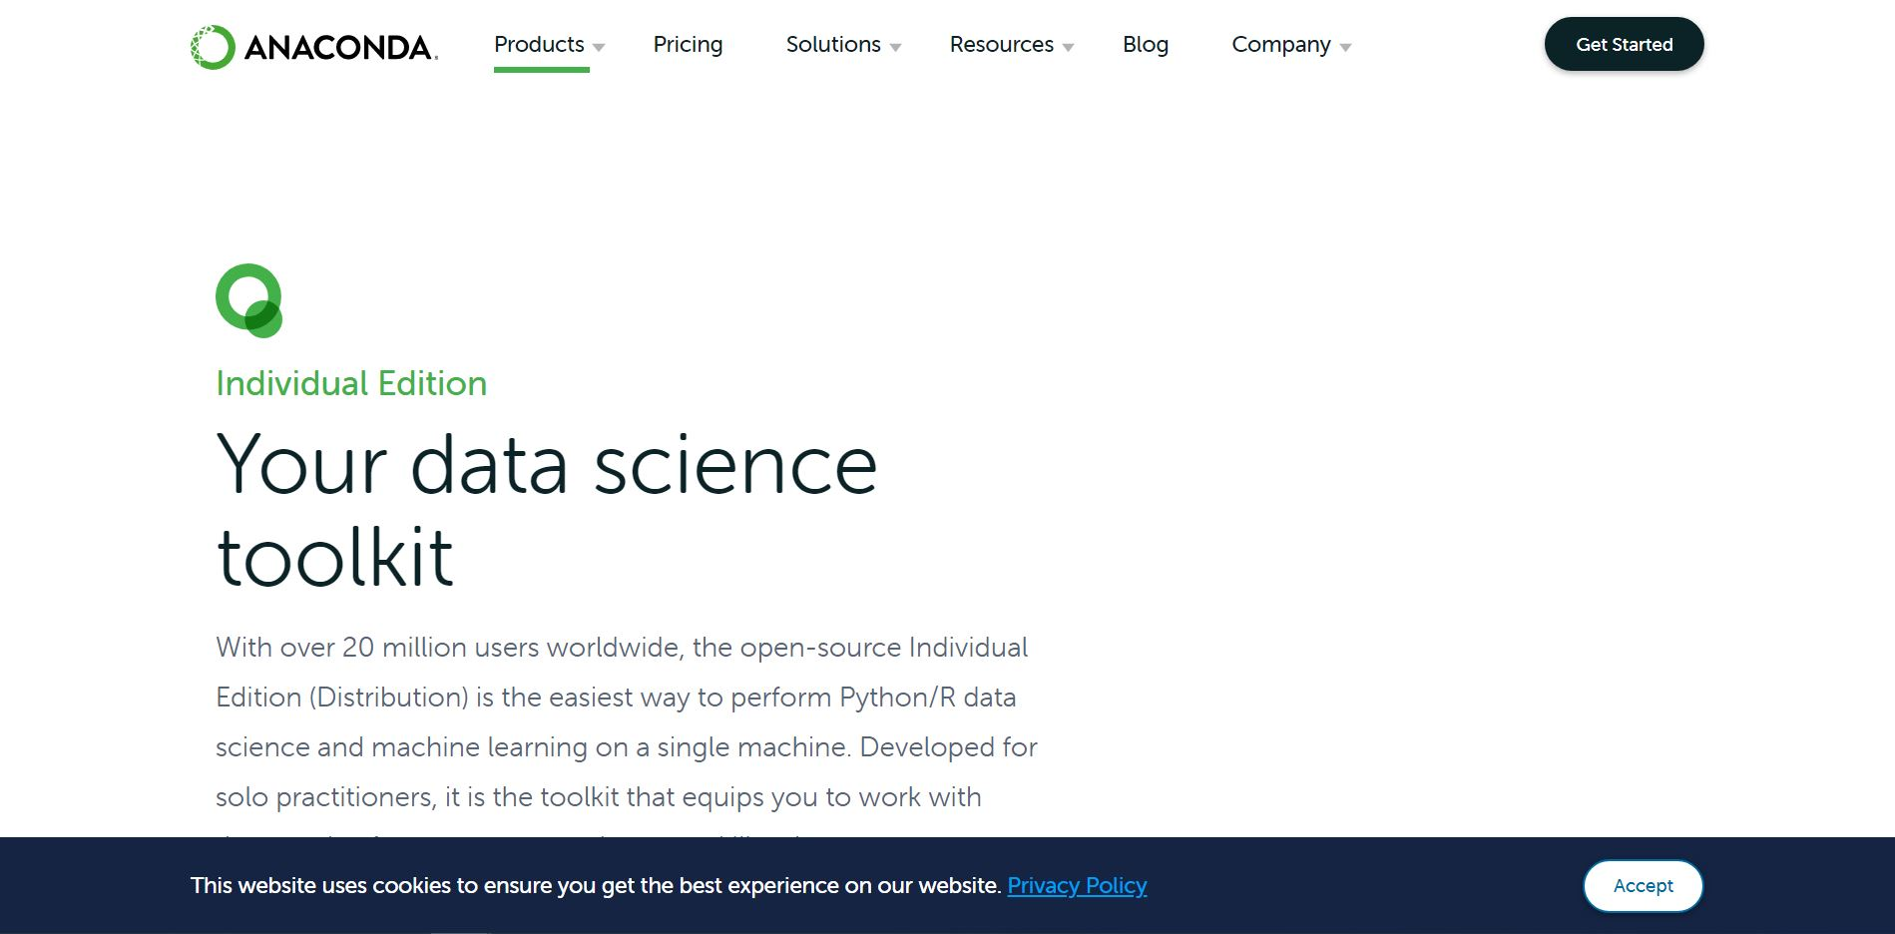
第一步先下載Anaconda

Slide 3
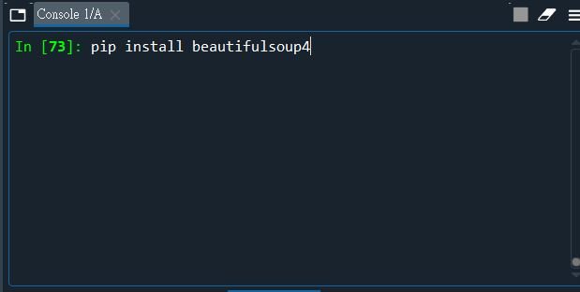
安裝完Anaconda後下載Beautifulsoup的套件

Slide 4

抓取網路原始碼

Slide 5
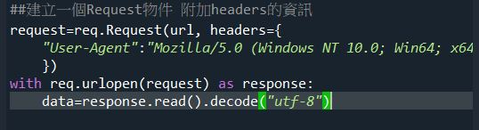
讓你抓取網路原始碼的網站認為你是一個正常的使用者

Slide 6
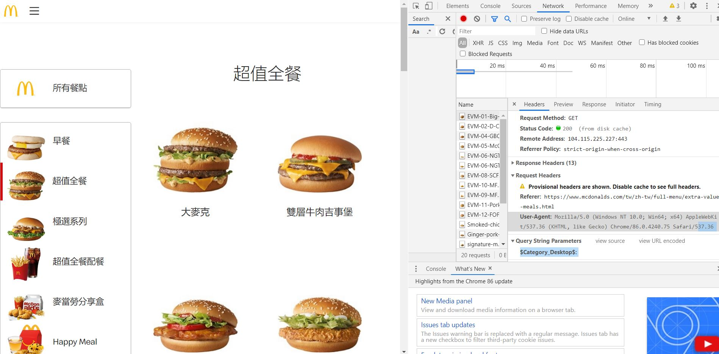
User-Agent到你要抓取的網頁原始碼按F12上面那選擇Network下面選擇第一個裡面的Request Header裡面就有User-Agent

Slide 7
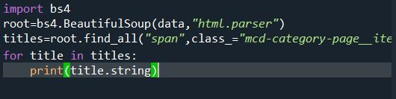
使用Beautifulsoup來幫助我們解析該網站原始碼 find_all後面輸入你所要搜尋的關鍵字如果搜尋的文字是超連結盡量使用for迴圈不然會編譯失敗

Slide 8
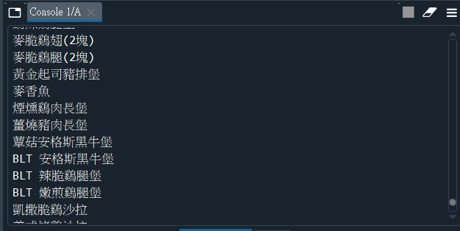
結果

Slide 9

匯出.txt檔

Slide 10

檔案會出現在該py檔的旁邊

Slide 11
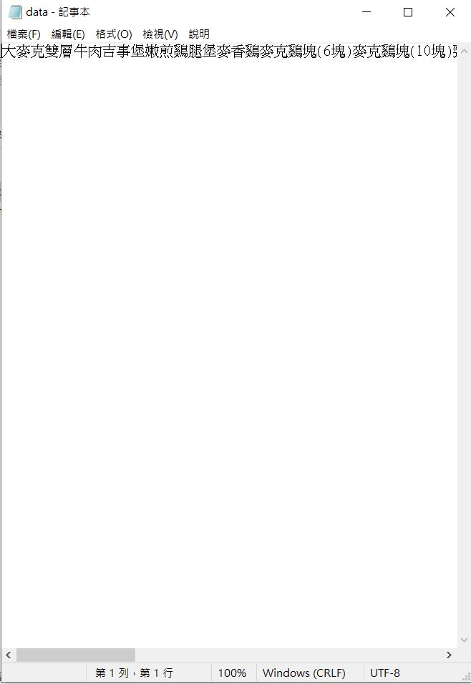
結果

